Slide 1

웹소켓을 이용한 실시간 채팅 만들기
1/20

Slide 2
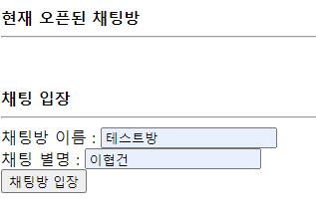
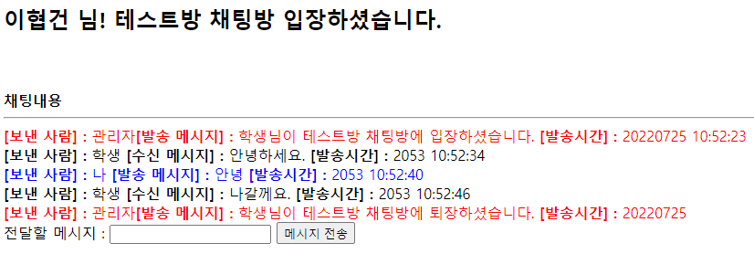
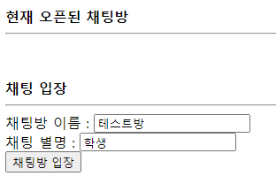
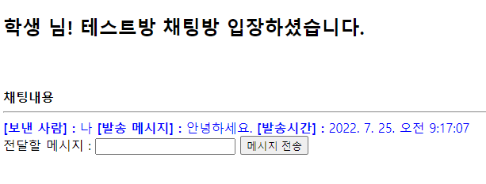
실시간 채팅 만들기 (1)
웹 소켓을 활용하여 실시간 채팅 만들기

Slide 3
실시간 채팅 만들기 (2)
메시지 색상
관리자가 발송하는 메시지(입장, 퇴장) : 빨간색
내가 발송하는 메시지 : 파란색
그 외 수신한 메시지(상대방이 보낸 메시지) : 검정색

Slide 4
웹 소켓이란?
웹 소켓
TCP/IP 기반 통신 프로토콜
주요 통신 방법은 크게 TCP와 UDP가 존재하며, 대부분 TCP 사용함
주로 채팅 등 실시간 정보 전달하는 어플리케이션 개발에 활용
대부분 인터넷 브라우저에 적용된 자바스크립트 엔진은 웹 소켓 객체를 기본 탑재하고 있음

Slide 5
웹 소켓 프로토콜
웹 소켓 프로토콜
ws://
인터넷사용할 때, 사용되는 http:// 프로토콜과 같이 웹 소켓은 ws://로 시작함
웹 소켓 호출 예
ws://localhost:10000/
본 실습용 웹 소켓 호출 URL 구조
ws://{호스트명}:{포트}/ws/{채팅방명}/{채팅이름}
예 : ws://localhost:10000/ws/내채팅방/이협건

Slide 6
웹 소켓 사용 구현 방법
채팅을 구현은 웹 소켓을 구현하는 Controller와 채팅 화면만 구현함
Service, Mapper 구현 안함

Slide 7
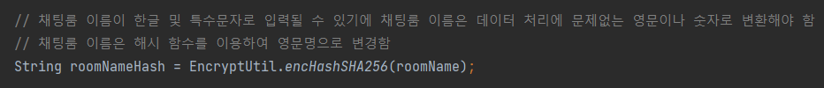
웹 소켓 주요 로직
한글, 특수문자 등 입력가능한 채팅방 이름 변경
데이터 처리할 때, 인코딩 문제가 가장 어려움
기업들은 예전부터 개발된 시스템들 많기에 UTF-8, EUC-KR 혼용해서 사용하는 경우가 빈번함
이러한 인코딩 문제를 해결하기 위해서는 처리할 데이터는 모두 영어로 변환하는 것이 좋음
채팅방 이름은 해시 함수를 통해 결과 값을 받음
해시 함수는 빠른 처리 속도로 단방향 암호화를 수행하는 함수
결과값은 무조건 영어로 변환됨
회원가입의 비밀번호 암호화할 때 활용되는 함수

Slide 8
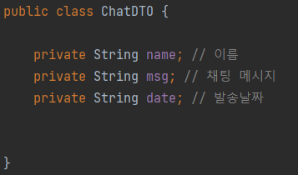
발송 메시지 구조
다양한 정보를 포함할 수 있는 JSON 구조 활용
발송 메시지 구조 예
{ “name”:”이협건”, “msg”:”안녕하세요.”, “date”:”2022. 07. 25 14:22:50” }

Slide 9


주요 동작 과정
스프링의 다양한 정보를 포함할 수 있는 JSON 구조 활용
ws://localhost:1000/채팅방/이협건 호출
Ajax를 활용하여 호출
HttpSessionHandshakeInterceptor 자바
URL 중 /채팅방/이협건 정보를 추출하여 Session 헤더에 채팅방, 해시암호화한 채팅방명, 닉네임 정보 저장
WebSoketConfig 파일에 정의함
ChatHandler 자바
웹 소켓 객체 열기, 메시지 수신 및 발송, 웹 소켓 닫기 실행
TextWebSocketHandler 상속받음

Slide 10
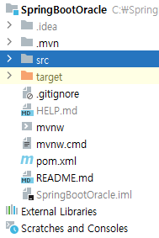
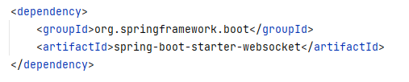
웹 소켓 사용을 위한 라이브러리 추가
Pom.xml 파일에 라이브러리 설정 추가
spring-boot-starter-websocket 추가

Slide 11

웹 소켓 사용을 위한 주요 설정 (1)
웹 소켓 제어를 위한 ChatHandler 생성
웹 소켓으로 받는 모든 데이터들은 ChatHandler 받음
채팅 메시지, 소켓 연결, 소켓 연결 끊기
TextWebSocketHandler 상속받아 구현
웹 소켓으로부터 받은 데이터를 Text 형태로 변환하는 객체
파일명은 보통 ChatHandler를 사용
뒤에 Handler임을 알려주기 위해 붙이자!

Slide 12
웹 소켓 사용을 위한 주요 설정
ChatHandler 역할(3개 함수 오버라이딩)
웹 소켓 연결
함수명 : afterConnectionEstablished
JSP의 자바스크립트에 생성한 웹 소켓과 연결
000님 입장하였습니다. 메시지 발송
사용자가 접속할 때마다(세션이 생성될 때마다) 세션 정보 추가
웹 소켓 메시지 수신
함수명 : handleTextMessage
사용자가 보낸 메시지를 수신해서 채팅방의 사용자에게 전송
웹 소켓 연결 해제
함수명 :afterConnectionClosed
JSP의 자바스크립트에 생성한 웹 소켓과 연결
000님 퇴장하였습니다. 메시지 발송
사용자가 퇴장할 때마다(새로고침될 때마다) 세션 정보 삭제

Slide 13
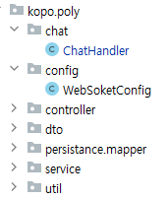
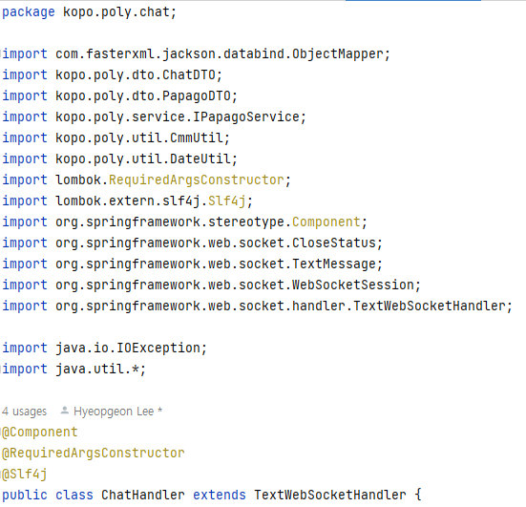
실시간 채팅 만들기 ChatHandler 구현 (1)
kopo.poly 패키지 밑에 chat 패키지 생성
ChatHandler 자바 파일 생성
스프링이 시작될 때, 메모리에 자동 올리기 위해 @Component 붙임
웹 소켓 수신한 정보를 Text형태로 처리하기 위해 상속

Slide 14
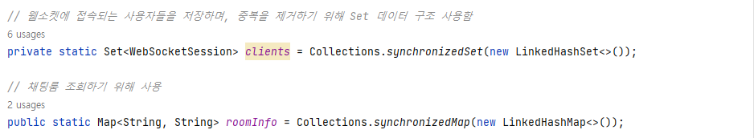
실시간 채팅 만들기 ChatHandler 구현 (2)
Collections.synchronized 사용 이유
채팅은 동시에 여러 사용자가 대화함
채팅은 멀티 스레드 방식으로 동작되며, 데이터의 일관성을 유지하기 어렵기 때문에 사용함
일관성 유지를 위해 반드시 static으로 메모리에 올려야 함
본 실습은 채팅에 참여한 유저들(세션 정보)와 생성된 채팅방에 대한 정보를 전역변수로 저장하여 활용
ChatController에서만 사용하기에 private로 선언
활성화된 채팅방 정보를 Controller에서 조회하기 위해 접근 제한자를
모두 접근할 수 있게 public 선언

Slide 15
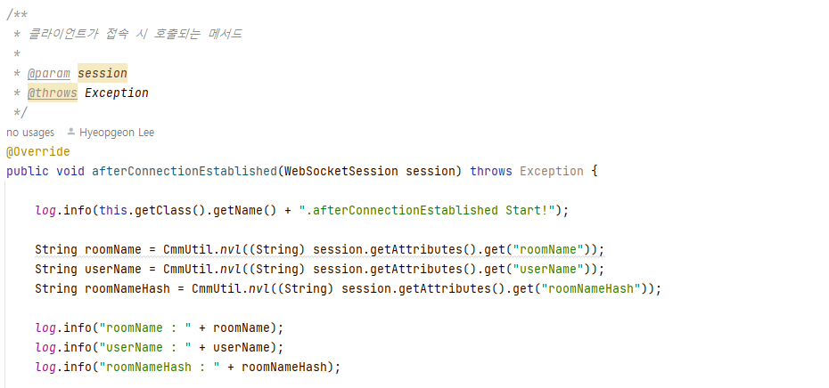
실시간 채팅 만들기 ChatHandler 구현 (3)
afterConnectionEstablished 역할
최초 사용자와 웹 소켓이 연결될 때 실행
채팅방 입장
사용자 접속 정보(세션 객체)를 저장함
추가 개발할 WebSocketConfig 자바에서 session 정보 추가해서 값 전달함

Slide 16
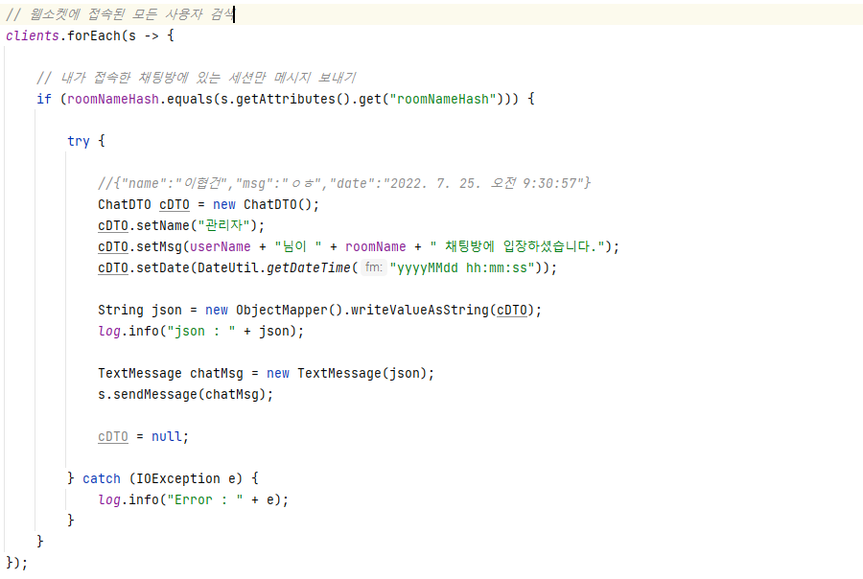
실시간 채팅 만들기 ChatHandler 구현 (4)
채팅방에 입장할 때, 기존 참여자들에게 ‘000님 입장합니다.’ 메시지 발송하기 위해 입장한 채팅방 세션 찾기
입장하는 채팅방 사람들에게 000님이 입장합니다. 메시지 발송
메시지 발송은 JSON 구조로 보냄

Slide 17
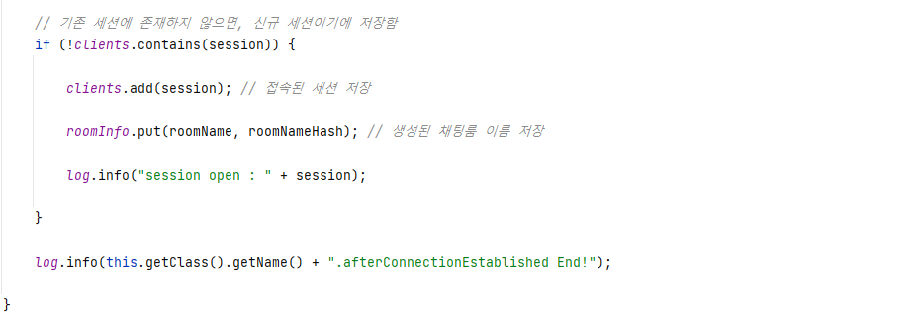
실시간 채팅 만들기 ChatHandler 구현 (5)
새로운 세션(사용자)이 생성될 때마다 저장
새로운 세션(사용자)이 생성될 때마다 채팅방 이름 저장(채팅방 입장)
채팅방 이름은 이미 저장된 동일한 채팅방이 존재할 수 있음
그러나 Map 데이터 구조는 저장되는 키의 중복을 허용하지 않기 때문에 기존에 동일한 채팅방 키가 존재하면, 기존 채팅방 키에 값을 덮어쓰기 함

Slide 18
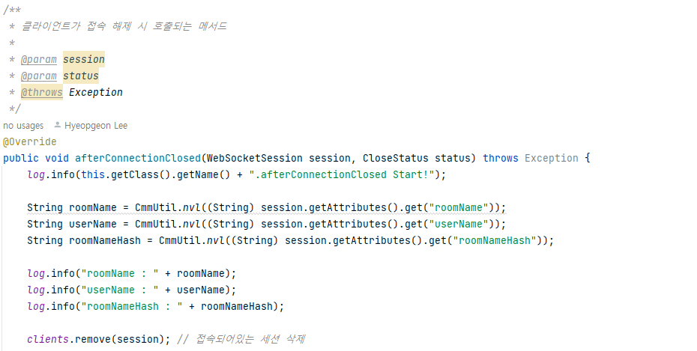
실시간 채팅 만들기 ChatHandler 구현 (6)
afterConnectionClosed 역할
사용자와 웹 소켓이 끊어질 때 실행(채팅방 나감)
사용자 접속 정보(세션 객체)를 삭제함
WebSocketConfig 자바에서 session 정보 추가해서 값 전달함
세션 값 삭제

Slide 19
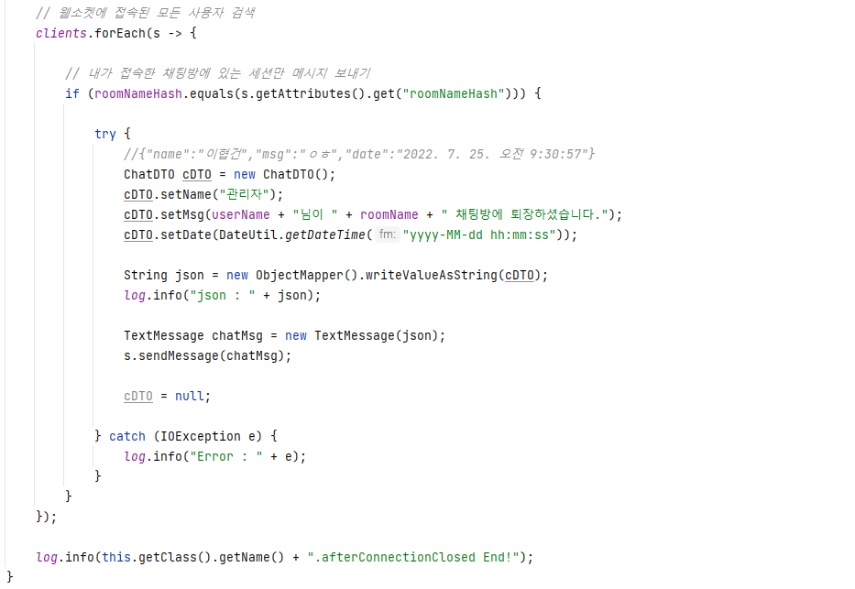
실시간 채팅 만들기 ChatHandler 구현 (7)
채팅방에 입장할 때, 기존 참여자들에게 ‘000님 퇴장합니다.’ 메시지 발송하기 위해 입장한 채팅방 세션 찾기
퇴장하는 채팅방 사람들에게 000님이 퇴장합니다. 메시지 발송
메시지 발송은 JSON 구조로 보냄

Slide 20
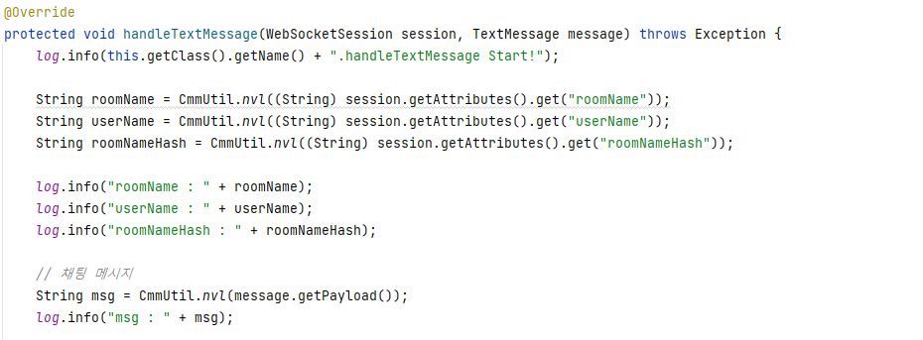

실시간 채팅 만들기 ChatHandler 구현 (8)
handleTextMessage 역할
모든 채팅 메시지가 발송될 때마다 실행됨
메시지 수신 및 해당 채팅방 사용자에 발송
WebSocketConfig 자바에서 session 정보 추가해서 값 전달함
채팅 메시지는 message.getPayload()로 받음
JSP에서 보낸 채팅 메시지의 JSON 메시지 구조

Slide 21
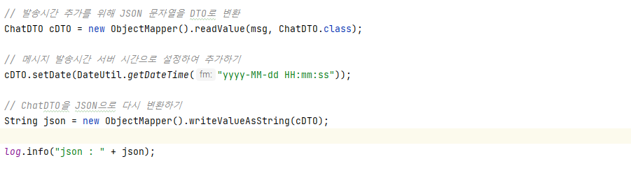

실시간 채팅 만들기 ChatHandler 구현 (9)
date : (추가) 서버 시간
발송 시간 추가를 위해 JSP에서 보낸 JSON 문자열(msg)를 DTO로 변환
변환된 DTO에 발송시간 추가하고, 다시 JSON으로 변환함
자바스크립트로 발송시간을 안 쓰고, 서버시간을 쓴 이유는
자바스크립트 시간은 사용자 컴퓨터의 PC시간으로 쉽게 변경이 가능함

Slide 22
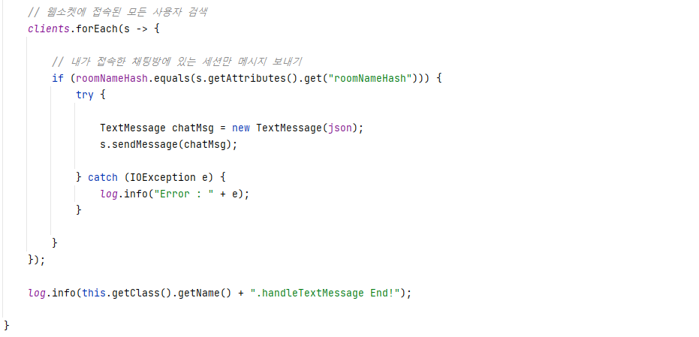
실시간 채팅 만들기 ChatHandler 구현 (10)
같은 채팅방 사용자에게만 메시지 전달하기

Slide 23
웹 소켓 사용을 위한 환경 설정 파일
WebSoketConfig 생성
kopo.poly 패키지 밑에 config 패키지 생성
웹 소켓 사용을 위한 설정 파일 생성
Configuration 어노테이션
스프링부트가 실행될 때, 자동 실행되도록 설정
환경 설정할 때 사용함
웹 소켓 사용 설정
@EnableWebSocket 추가

Slide 24
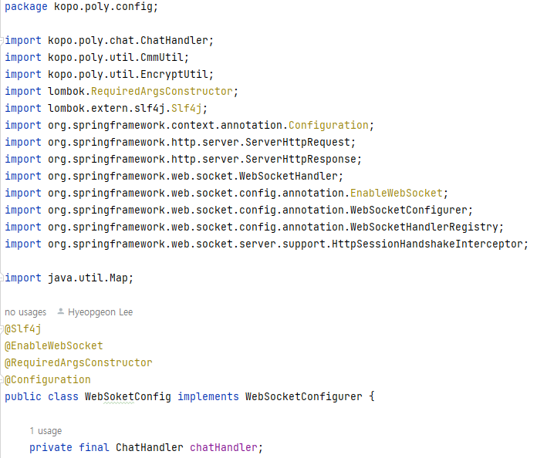
실시간 채팅 만들기 WebSoketConfig 구현 (1)
chatHandler 변수에 생성자 생성을 통해 자동으로 앞서 만든 파일을 연결함

Slide 25
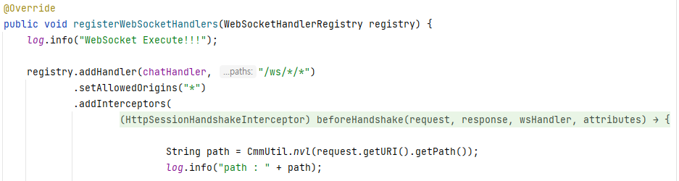
실시간 채팅 만들기 WebSoketConfig 구현 (2)
AOP 개념 활용
URL에 따라 함수 실행
웹 소켓 전송 URL 형태 정의
반드시 ws/*/* 구조만 접속 가능함
ws/* 구조 접속 안됨
예 : ws/채팅방/이협건 (접속가능)
예 : ws/채팅방 (접속 불가능)
접속되는 웹 소켓 URL 구조 예
채팅 URL 구조를 활용하여 채팅방, 사용자명(닉네임)을 구분함
URL구조는 동일하기 때문에 웹 소켓 접속이 발생하면, URL 구조로부터 채팅방과 사용자명을 세션에 추가 저장함
매번 ChatHandler에서 작성하는 것 보다 Interceptor를 사용하는 것이
한번만 작성하면 되기에 편리함

Slide 26
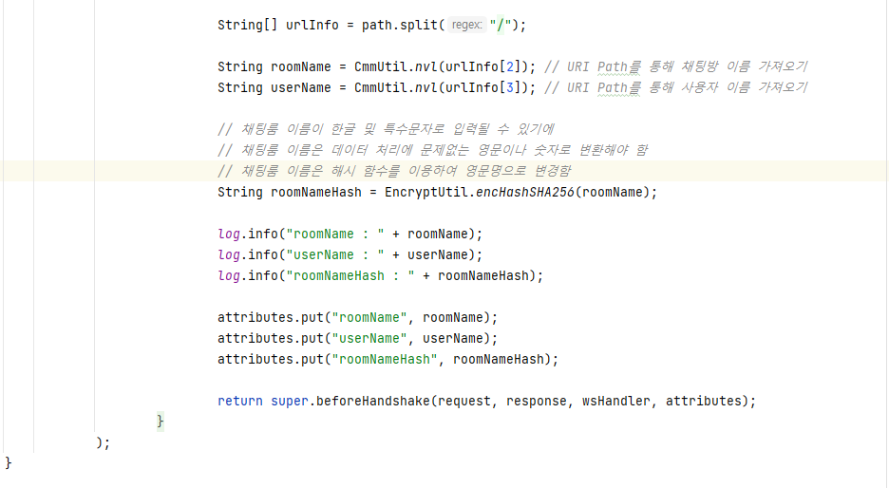
실시간 채팅 만들기 WebSoketConfig 구현 (3)
세션에 저장함
ChatHandler 예

Slide 27
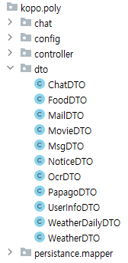
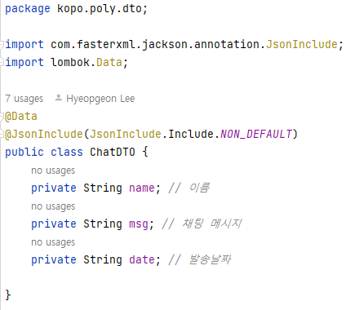
실시간 채팅 만들기 - DTO
DTO는 채팅 메시지를 JSON 형태로 변환하기 위해 활용
000님이 입장하였습니다.
000님이 퇴장하였습니다.
기타 메시지

Slide 28
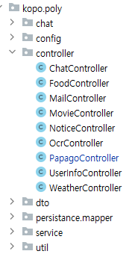
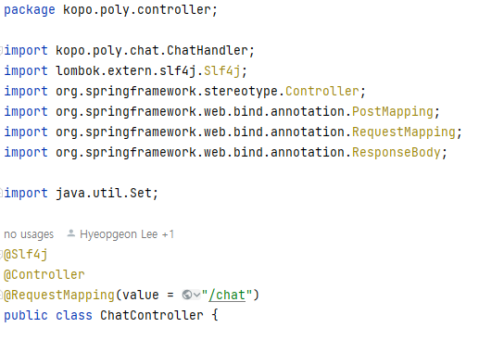
실시간 채팅 만들기 – Controller (1)
채팅방 입장 화면, 채팅 화면 연결
스프링 Controller 기능

Slide 29
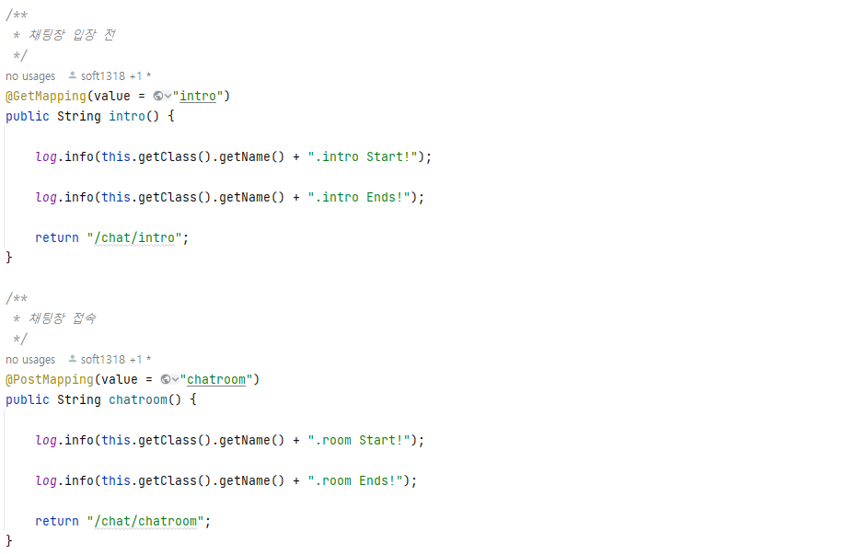
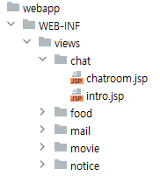
실시간 채팅 만들기 – Controller (2)

Slide 30
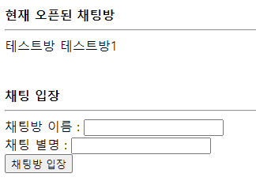
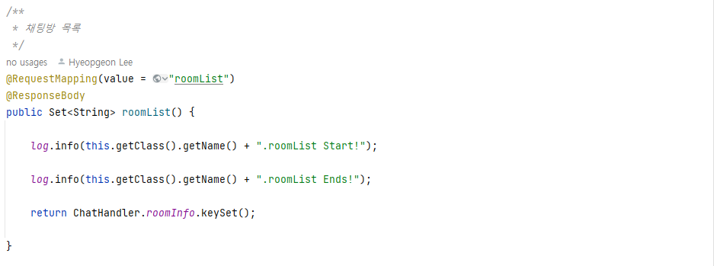

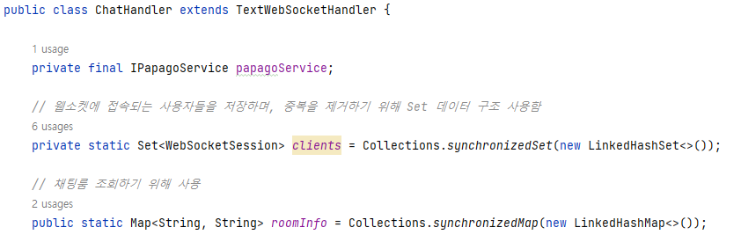
실시간 채팅 만들기 – Controller (3)
@ResponseBody는 특정 함수의 결과를 JSON으로 변환할 때 사용되는 어노테이션
Ajax로 5초마다 호출하여
현재 오픈된 채팅방 가져오기
채팅방 입장 JSP
ChatHandler의 roomInfo 객체 참조

Slide 31
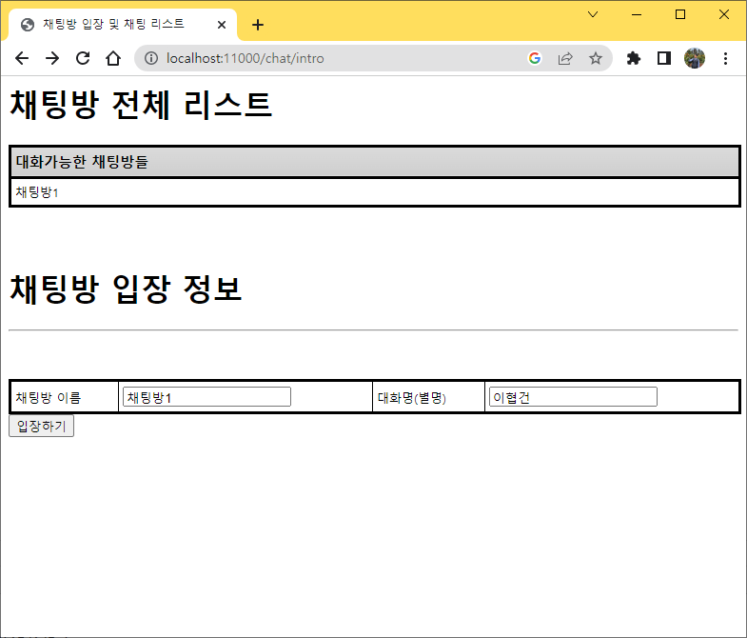
실시간 채팅 만들기 – JSP – 채팅방 입장 (1)
채팅방 입장 화면
5초 간격으로 Ajax를 호출하여 활성화된 채팅방 조회
5초 간격으로 Ajax 호출하여
활성화된 채팅방 이름을 보여주는 영역
채팅방 입장 화면

Slide 32
실시간 채팅 만들기 – JSP – 채팅방 입장 (2)

Slide 33
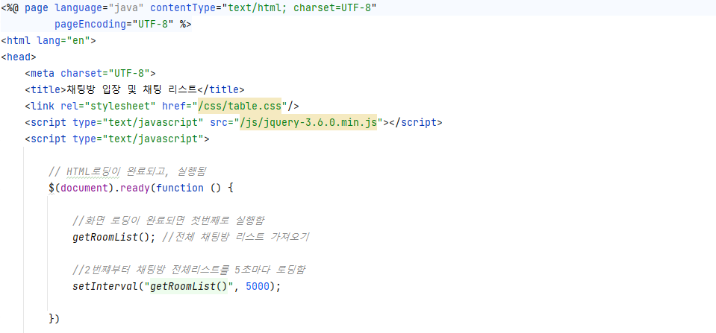
실시간 채팅 만들기 – JSP – 채팅방 입장 (3)
5초 간격으로 실행되는 Ajax

Slide 34
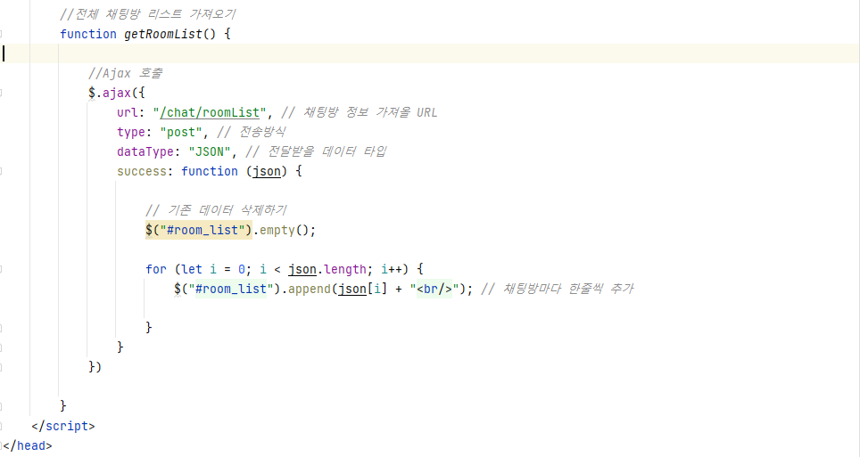
실시간 채팅 만들기 – JSP – 채팅방 입장 (4)

Slide 35
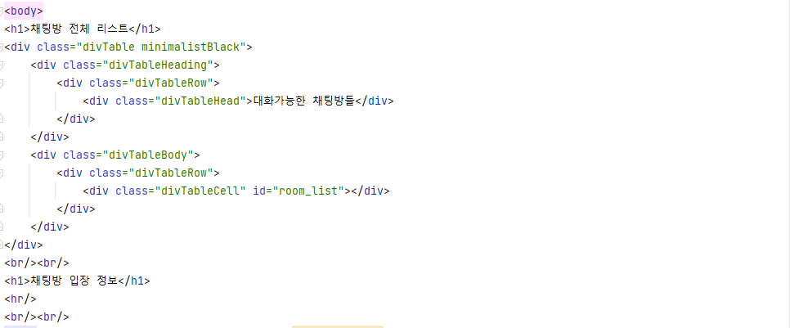
실시간 채팅 만들기 – JSP – 채팅방 입장 (5)

Slide 36
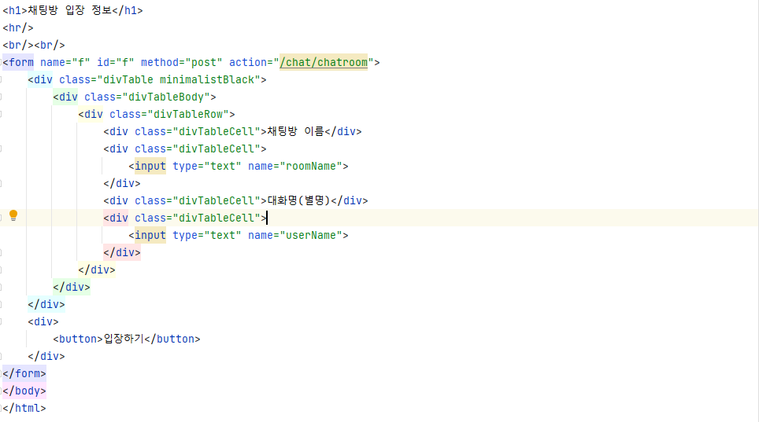
실시간 채팅 만들기 – JSP – 채팅방 입장 (6)

Slide 37
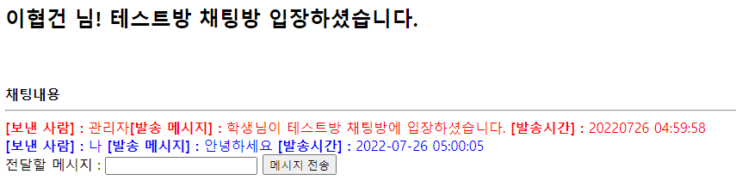
실시간 채팅 만들기 – JSP – 채팅방 (1)
웹 소켓으로 실시간 채팅
채팅 메시지는 Ajax를 통해 ws:// 호출
Javascript도 웹 소켓으로 Controller와 통신하기 위해 생성
Ajax를 통해 웹 소켓(ws:// ) 호출

Slide 38
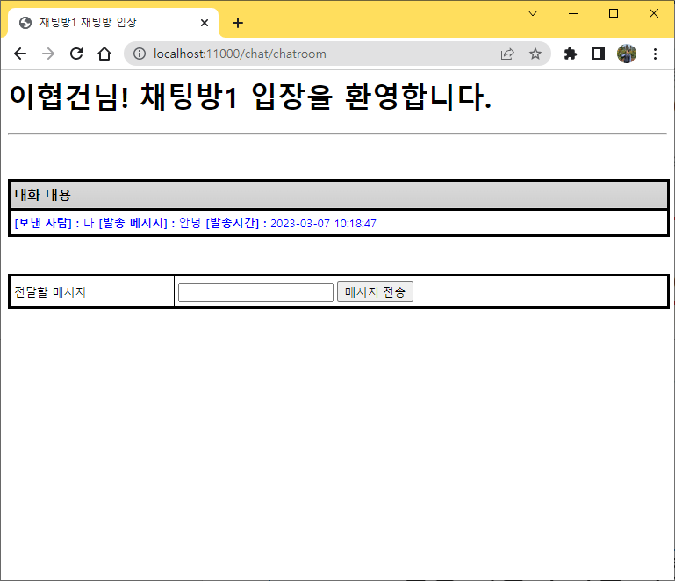
실시간 채팅 만들기 – JSP – 채팅방 (2)

Slide 39
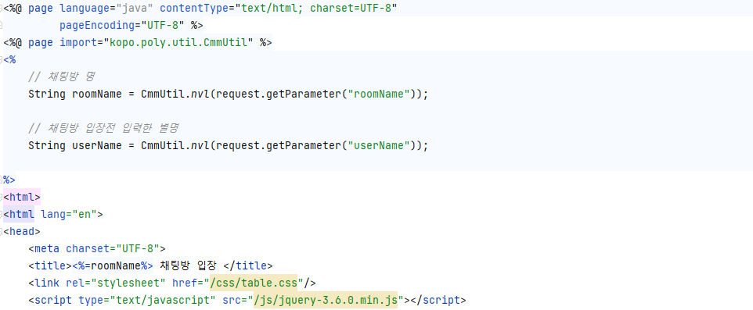
실시간 채팅 만들기 – JSP – 채팅방 (3)
채팅방 입장에서 입력받은 채팅방, 별명

Slide 40
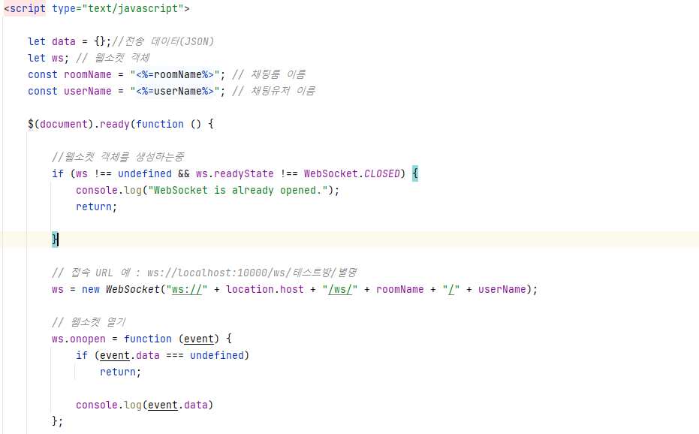
실시간 채팅 만들기 – JSP – 채팅방 (4)
자바 변수를 자바스크립트에서 사용할려고
상수 설정
웹 소켓 생성되었는지 체크
웹 소켓 생성

Slide 41
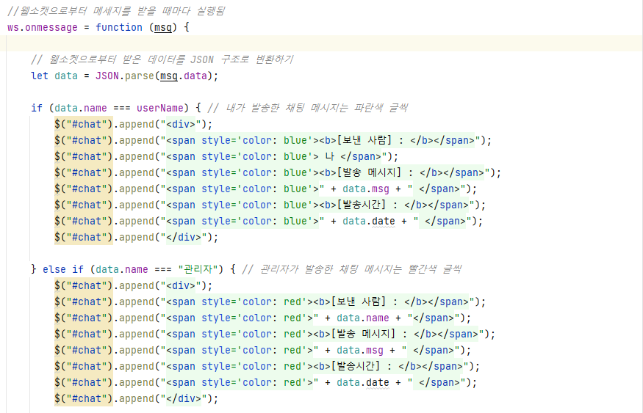
실시간 채팅 만들기 – JSP – 채팅방 (5)
내가 발송한 메시지
관리자자가 발송한 메시지

Slide 42
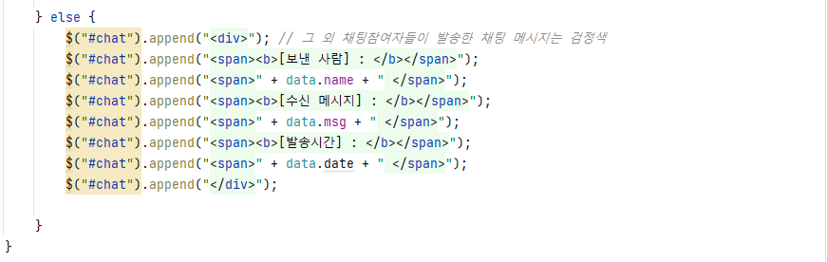
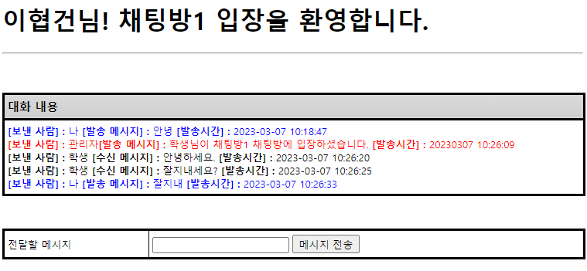
실시간 채팅 만들기 – JSP – 채팅방 (6)
같은 채팅방 사람들이 발송한 메시지

Slide 43
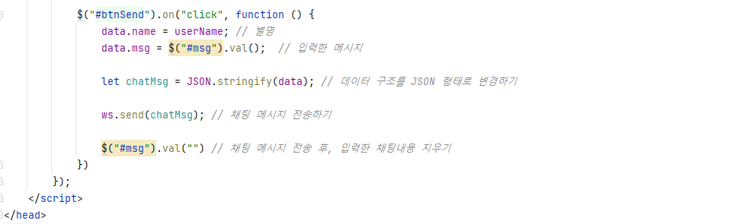
실시간 채팅 만들기 – JSP – 채팅방 (7)
[메시지 전송] 버튼 클릭하면 실행되는 함수
변환된 JSON 메시지 구조

Slide 44
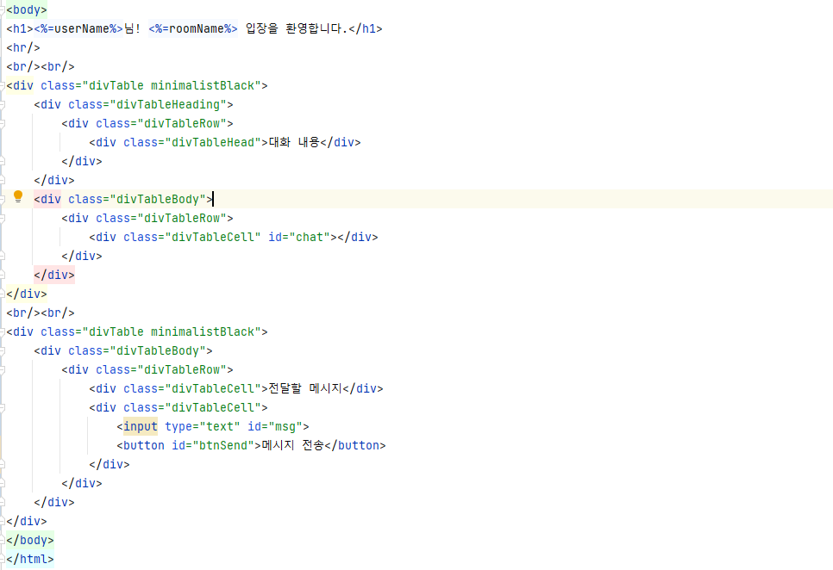
실시간 채팅 만들기 – JSP – 채팅방 (8)

Slide 45
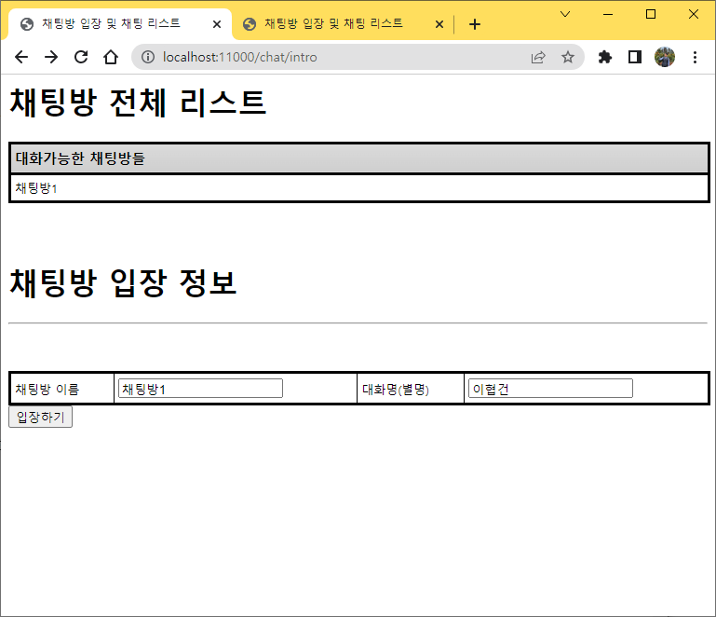
실시간 채팅 만들기 – 실행 (1)
대화를 위해 2개 접속
http://localhost:11000/chat/intro

Slide 46
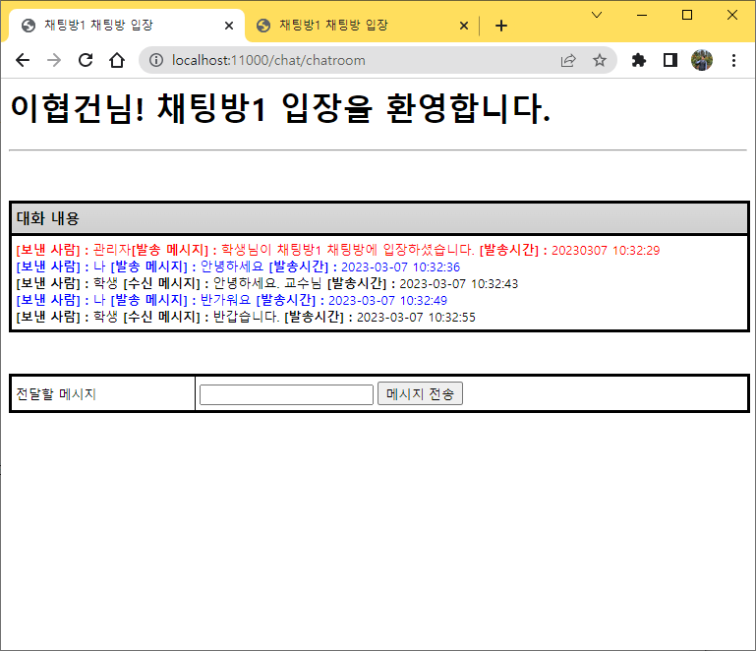
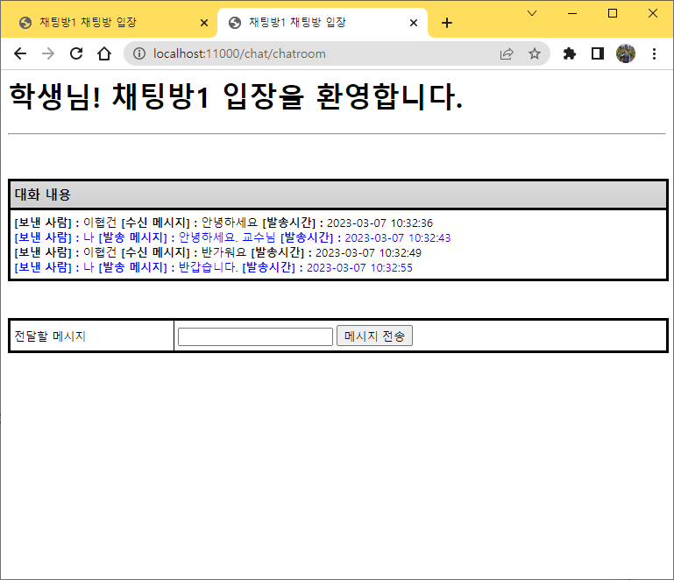
실시간 채팅 만들기 – 실행 (2)
대화를 위해 2개 접속

Slide 47
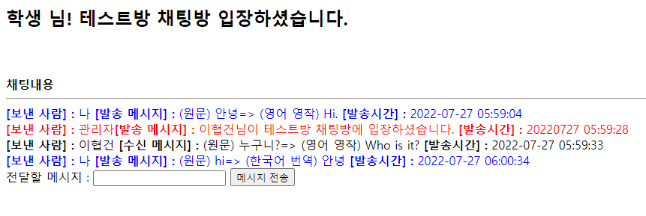
네이버 파파고 연동한 실시간 채팅 만들기
채팅 메시지의 문장의 번역 및 영작하기
한국어 -> 영어 영작
영어 -> 한국어 번역

Slide 48
Q&A
감사합니다

